Slide 1


Schulkonzept
Promenadenschule
GG Jülich
Individuelle Förderung
www.promenadenschule.de

Slide 2
Unser Ziel:
Jedes Kind soll so gut wie möglich seine Fähigkeiten entwickeln und die Inhalte der Grundschule erlernen.
www.promenadenschule.de

Slide 3
Dieses Ziel erreichen die Kinder:
auf verschiedenen Wegen
in ihrem eigenen Tempo
mit individueller Förderung
mit für sie geeignetem Material

Slide 4

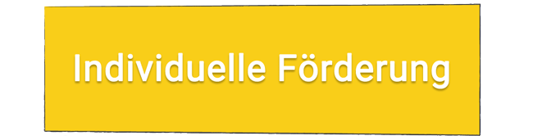
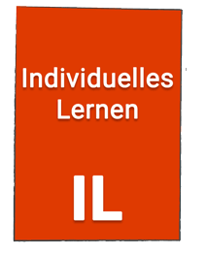


Das Konzept
FLEX (jahrgangsgemischt 1. und 2. Schuljahr) / 3.Schuljahr / 4. Schuljahr
Notes:
KURZ !!!!! Unser Konzept basiert auf den drei Säulen: IL, TU, JabU
Veränderung seit letztem Schuljahr, aufgrund äußerer Einflüsse/ Bedingungen
IL und TU
- 1. Bezugsgruppe ist die Klasse
im Klassenverband, bei der Klassenlehrerin
3/4 TU , SU
JabU
2. Bezugsgruppe (FLEX), jahrgangsgleich, nur Erstklässler
Täglich in der ersten Stunde, zunehmend mehr Fachunterricht bis hin zum vierten Schuljahr (12 Stunden , fast 50%)
Enger Austausch zwischen Klassenlehrerin und Fachlehrer
- Rhythmisierter Tagesablauf
- 3/4 JabU im Klassenverban

Slide 5
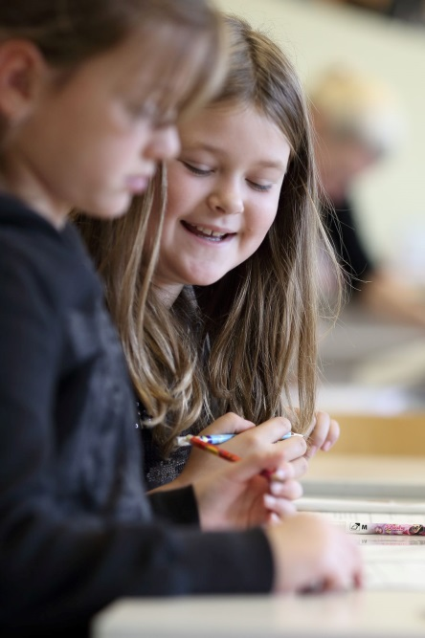
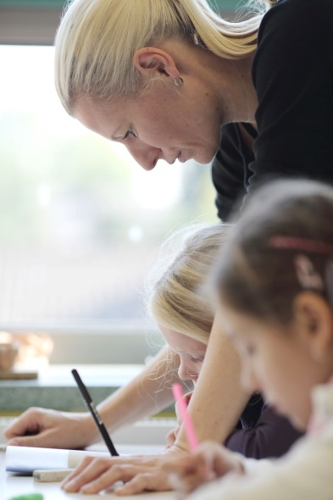
Individuelles Lernen:
im Klassenverband
(jahrgangsgemischt in der Flex)
jeden Tag
individuelles Arbeiten
zunehmend eigenverantwortliches und
selbstständiges Lernen
findet auch in Kleingruppen statt
feste Regeln und Rituale
Notes:
Frontal weniger effektiv als ……
1. Bezugsgruppe, in der Klasse bei der Klassenlehrerin
Lehrerin als Lernbegleiterin
Individuelle Neigungen und Begabungen werden berücksichtigt
Vertiefung der im JabU eingeführten Themen – orientiert an LP und RL
Manche schon sehr organisiert, manche brauchen mehr Anleitung => GS-Ziel: eigenverantwortlich und selbstständig zu lernen
L. bespricht aktuelle Themen und klärt allgemeine Fragen
Feste Regeln und Rituale wichtig zum Individuellen Lernen z.B. Namensschilder
-> denn: je offener der Unterricht angelegt, umso klarere Strukturen und ein fester Rahmen sind erforderlich! (kein „Laisser faire“)

Slide 6
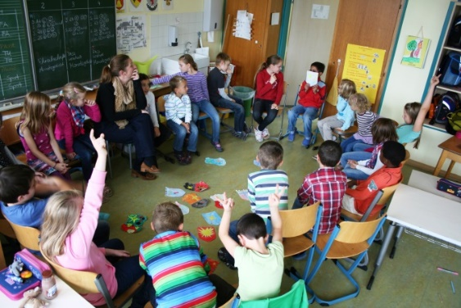
Themengebundener Unterricht:
im Klassenverband (jahrgangsgemischt in der Flex)
Bearbeitung eines gemeinsamen Themas unter Berücksichtigung der unterschiedlichen Lernziele der jeweiligen Jahrgangsstufe
Jahrgang 3 und 4 erarbeiten vermehrt digital unterstützt eigene kleine Projekte und Themenbereiche
gegenseitige Bereicherung durch verschiedene Fähigkeiten
Lernen von- & miteinander
verschiedene Sozialformen
Notes:
2. Baustein unseres Konzepts
Themengebundener Unterricht abgekürzt
FLEX: Wie IL im Klassenverband also jahrgangsgemischt beim Klassenlehrer
- 3 / 4 im Klassenverband
Kinder arbeiten auf unterschiedlichen Niveaus an einem Thema (z.B. Obst und Gemüse, Leben früher, Musikprojekte…)
Thema ist so vorbereitet, dass jedes Kind dazu Aufgaben bearbeitet;
Plakate, Präsentationen (4. Klässler auch Computerunterstützt- Power Point) – Vorbereitung für weiterführende Schule !!!
Je nach dem wie fit ein Kind ist, kann es auch Aufgaben auf anderen Niveaus bearbeiten z.B. AB´s, Plakate oder Präsentationen
Lernen von und miteinander
Bereichern sich durch ihre unterschiedliche Fähigkeiten

Slide 7
Jahrgangsbezogener Unterricht:
Förderband in der Flex
klassenbezogener JabU ab Klasse 3
Einführung neuer Themen, die im IL gefestigt werden sollen
Enge Zusammenarbeit und ständiger Austausch zwischen JabU-Team/ JabU Lehrer und Klassenlehrerin
Notes:
3. Baustein Jahrgangsbezogener Unterricht = JabU
Findet im Förderband statt
2. Bezugsgruppe neben der eigenen Klasse nur mit gleichaltrigen (FLEX)
3 / 4 immer im Klassenverband
Treffen sich in den Fächern Deutsch, Mathe, Sport, Reli und ab dem 3.Schuljahr in Englisch
Mathe/ Deutschlehrer ist immer ein Lehrer
Hier werden neue Themen wie z.B. Addition und Subtraktion eingeführt, die dann im IL gefestigt und weiter geübt
Dazu ist es wichtig, dass der JabU-Lehrer eng mit Klassenlehrer zusammenarbeitet
Wir sind im ständigen Austausch mit den entsprechenden Kollegen
Es wird besprochen:
Was sie schon können
Wo sie noch Probleme und Hilfen brauchen
Oder: ich gebe zusätzliche Materialien mit, die die Kinder im IL und in den HA bearbeiten sollen
Umgekehrt bekomme ich Rückmeldungen aus dem IL, was im JabU vielleicht nochmal thematisiert oder wiederholt werden muss

Slide 8
Konzept
Individuelle Förderung
Individuelles Lernen
IL
Themengebundener Unterricht
TU
Jahrgangsbezogener Unterricht
JabU
Dieses Konzept gewährleistet, dass alle Kinder
die Inhalte des Grundschullehrplanes
auf ihrem Weg erarbeiten können.

Slide 9
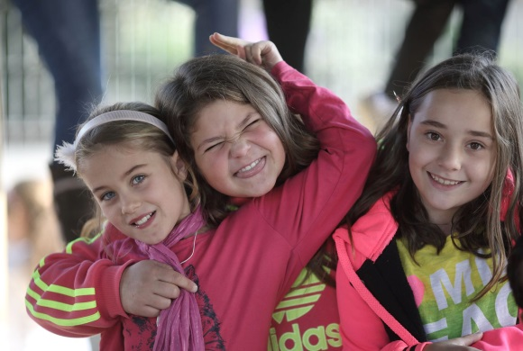
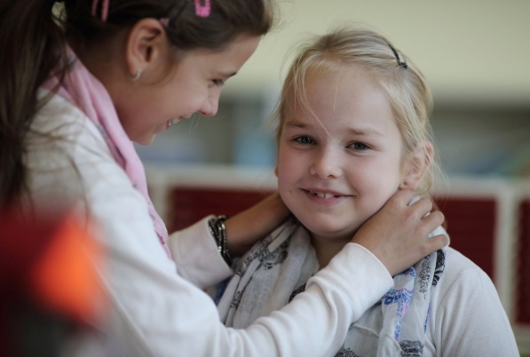
Denn wir schaffen mit diesem Konzept:
natürliche Lernsituationen
leichtere Eingewöhnung der Schulneulinge
Förderung der Sozialkompetenz
Erleben eigener Lernentwicklung
Qualitätssicherung
Begabtenförderung
Inklusion
Notes:
Natürlich Lernsituation: knüpft an Kindergarten an, auch jahrgangsgemischt, vergleichbar mit Geschwisterkonstellationen,
Eingewöhnung innerhalb kürzester Zeit, selbstverständlich in bestehende Lerngruppe aufgenommen, Dinge des Schulalltags werden automatisch gelernt, Lernen von den Großen, Orientierung im Schulgebäude, Regeln und Rituale verinnerlichen, selbstverständlich werden diese übernommen, entspannte Atmosphäre von Beginn an
Förderung der Sozialkompetenz: hilfsbereit, fürsorglich, rücksichtsvoll, ruhig/ weniger Konflikte in den Klassen (durch Altersunterschiede) Übergang weiterführende Schulen geben positive Rückmeldung
Erleben eigener Lernentwicklung: Zieltransparenz: da komme ich auch mal hin, erklären und erklärt bekommen
Qualitätssicherung: Unterricht wird im Team geplant, ständiger Austausch zwischen den Bezugslehrern, Vertretungskonzept (Lernumgebung gleich, kleine Gruppen, keine Unterrichtsausfall, bis zur vierten Stunde qualitativer Unterricht, keine Verwahrung)
Begabtenförderung innerhalb des IL, Klassen überspringen, Mathewettbewerbe, Sportwettkämpfe, Kinder halten Expertenvorträge
Alle Schulen müssen inklusiv arbeiten (gesetzlich vorgegeben),
wir machen das seit 20 Jahren, hohe Erfahrungswerte, zwei feste Sonderpädagogen an der Schule

Slide 10
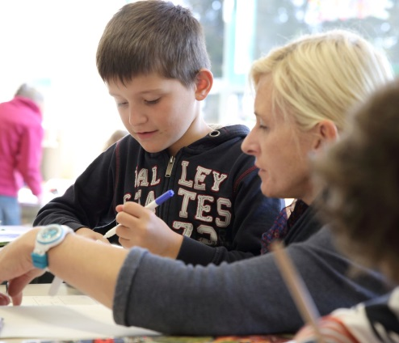
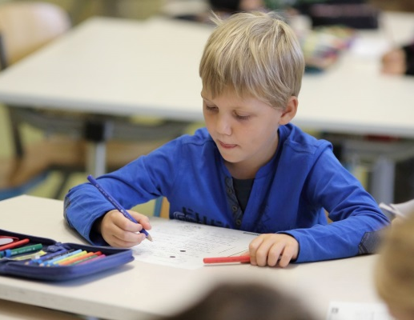
Unsere Leitgedanken:
soziales Miteinander
an Lernvoraussetzungen anknüpfen
strukturierte Lernumgebung
positives Lernklima
Lernen lernen
Notes:
Ihr Kind steht im Mittelpunkt, mit seinen besonderen Begabungen
an Lernvoraussetzungen anknüpfen:
das Kind abholen, wo es steht
Beobachten und Diagnostizieren, was kann es, wo braucht es Hilfe
fordern und fördern (keiner soll unter- oder überfordert werden) – so ist Lernen effektiv und macht Spaß
Lernumgebung:
Gestaltung des Klassenraums (anregend, Strukturierung, Ecken….)
Sicherheit durch Ordnung
Material
Lernen lernen:
begleiten und unterstützen das Kind auf dem Weg zum selbstständigen Lernen
zunehmend selbständig das eigene Lernen organisieren
Hausaufgaben
Erwartungen der weiterführenden Schulen erfüllen
Positives Lernklima:
beraten vor bewerten, Gelingen verstärken, Fehler als Lernchance, Selbstvertrauen stärken,
5. Soziales Miteinander:
Gemeinschaft wird groß geschrieben (Monatsfeier, Motto des Monats, Karnevalssitzung, Sankt Martin, Sportfest, Schulfest, Klassenfahrten….)
Besuche in anderen Klassen, offene Türen, Kinder kennen viele, Lehrer kennen fast alle Kinder (kleine Schule)

Slide 11
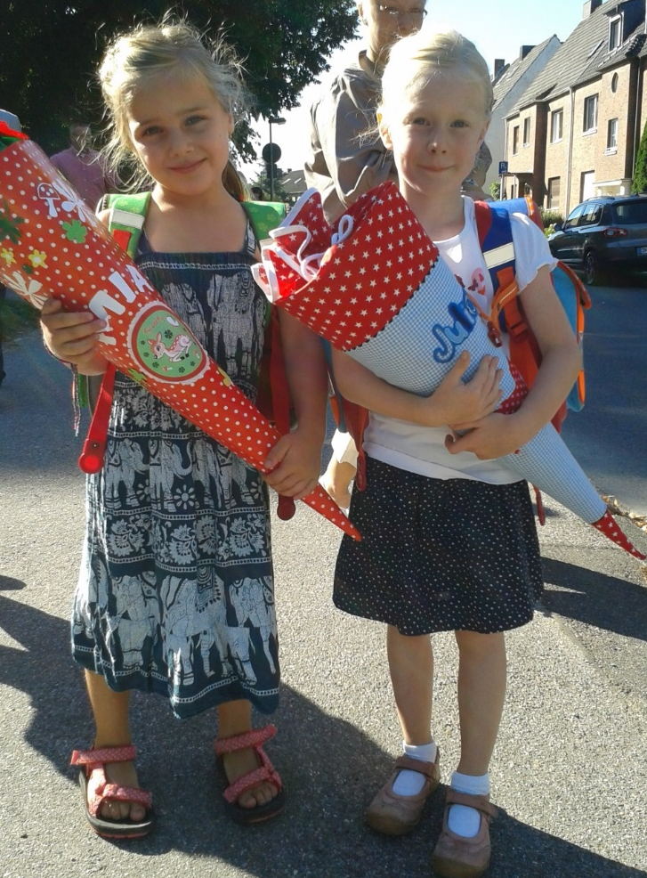
Haben Sie noch Fragen?...
Rufen Sie an und vereinbaren Sie einen unverbindlichen Termin mit uns zum Hospitieren.
Tel: 02461-626310
www.promenadenschule.de
Notes:
Hinweis Homepage, sehr aktuell, viel aus dem Schulleben

Slide 12
Wir freuen uns auf Ihr Kind!
Für Ihre Aufmerksamkeit
vielen Dank !
www.promenadenschule.de

